Slide 1

Как да пестим електроенергия у дома
Съветите на каравелчетата

Slide 2
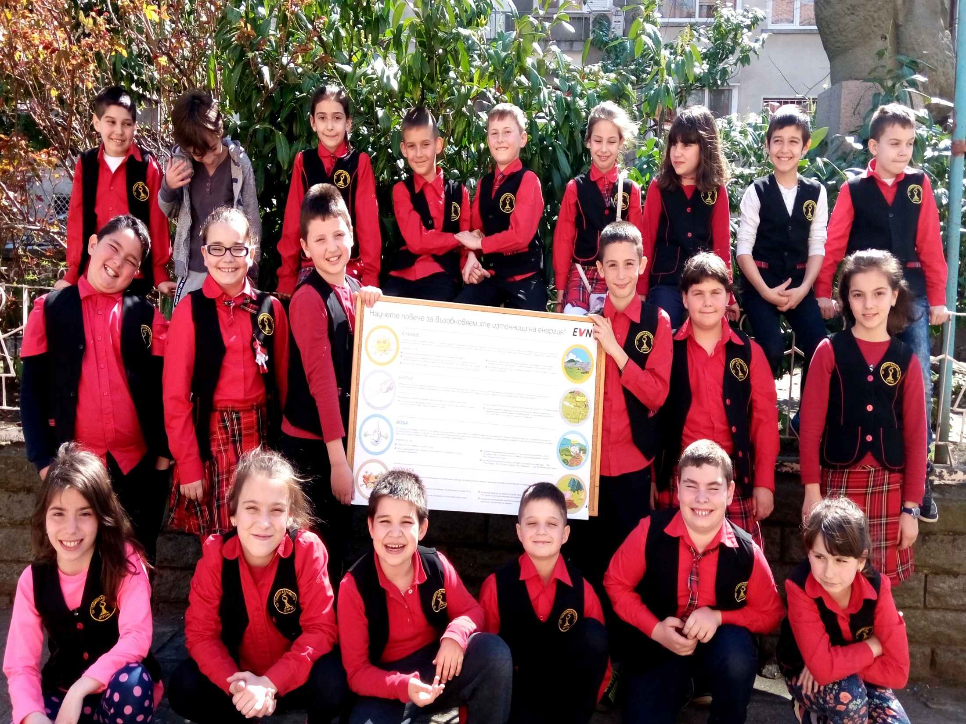

Slide 3
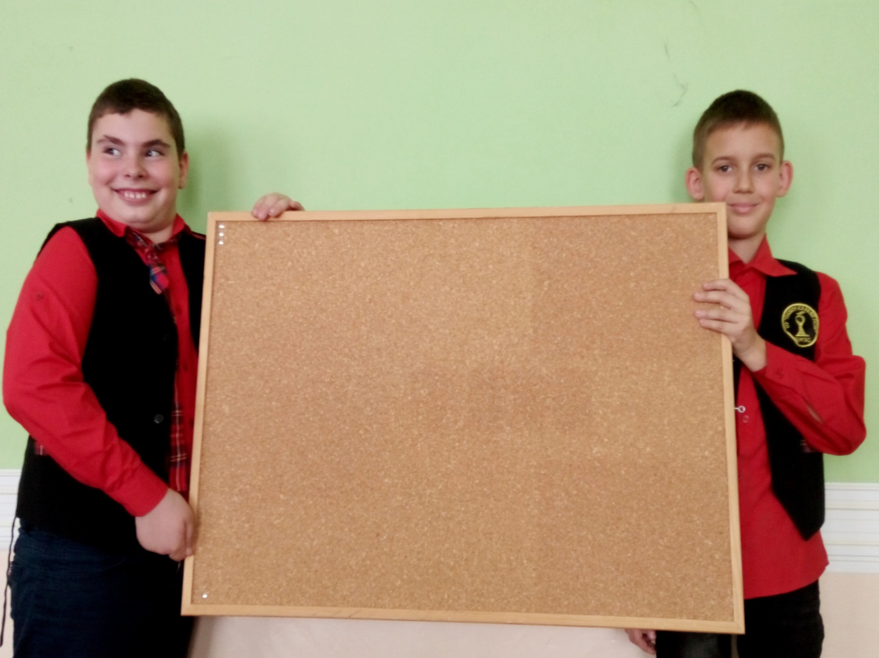
Използвайте повече естествена светлина.
Гасете лампите, когато излизате от стаята.

Slide 4
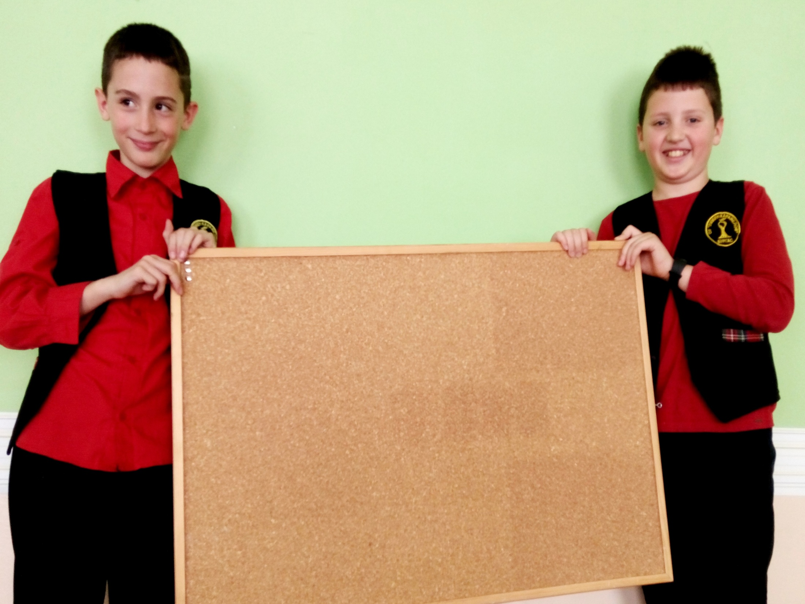
Изключвайте зарядното от контакта, след като сте заредили телефона или лаптопа си.

Slide 5
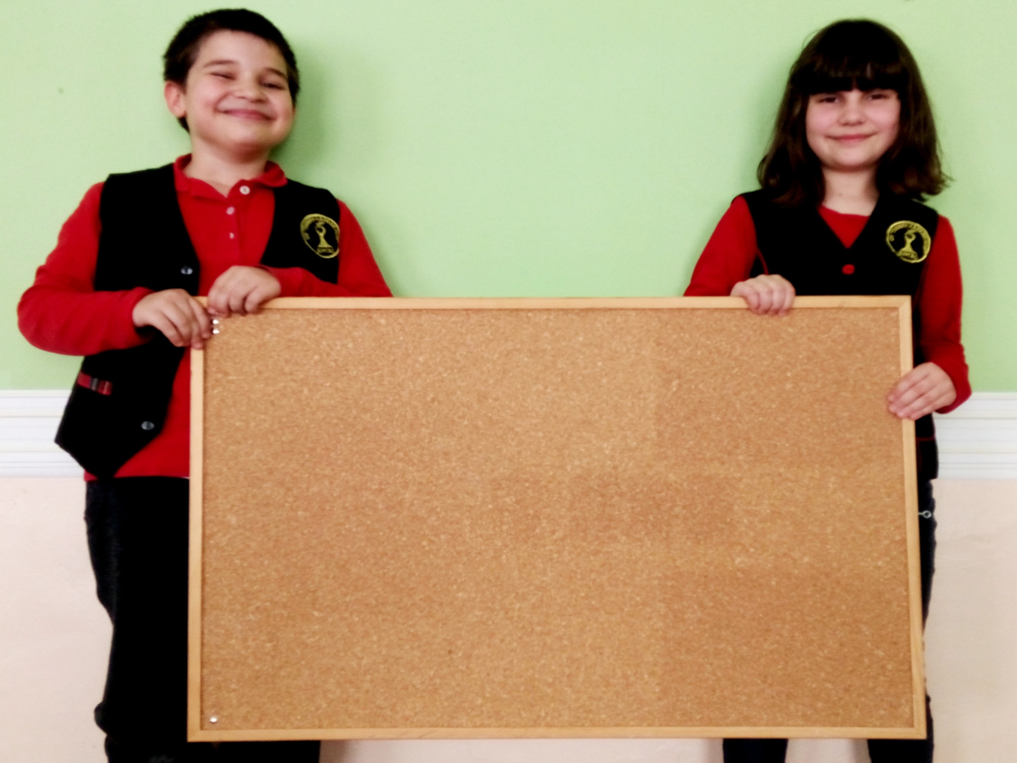
Ползвайте енергоспестяващи крушки и електроуреди клас А+++.

Slide 6
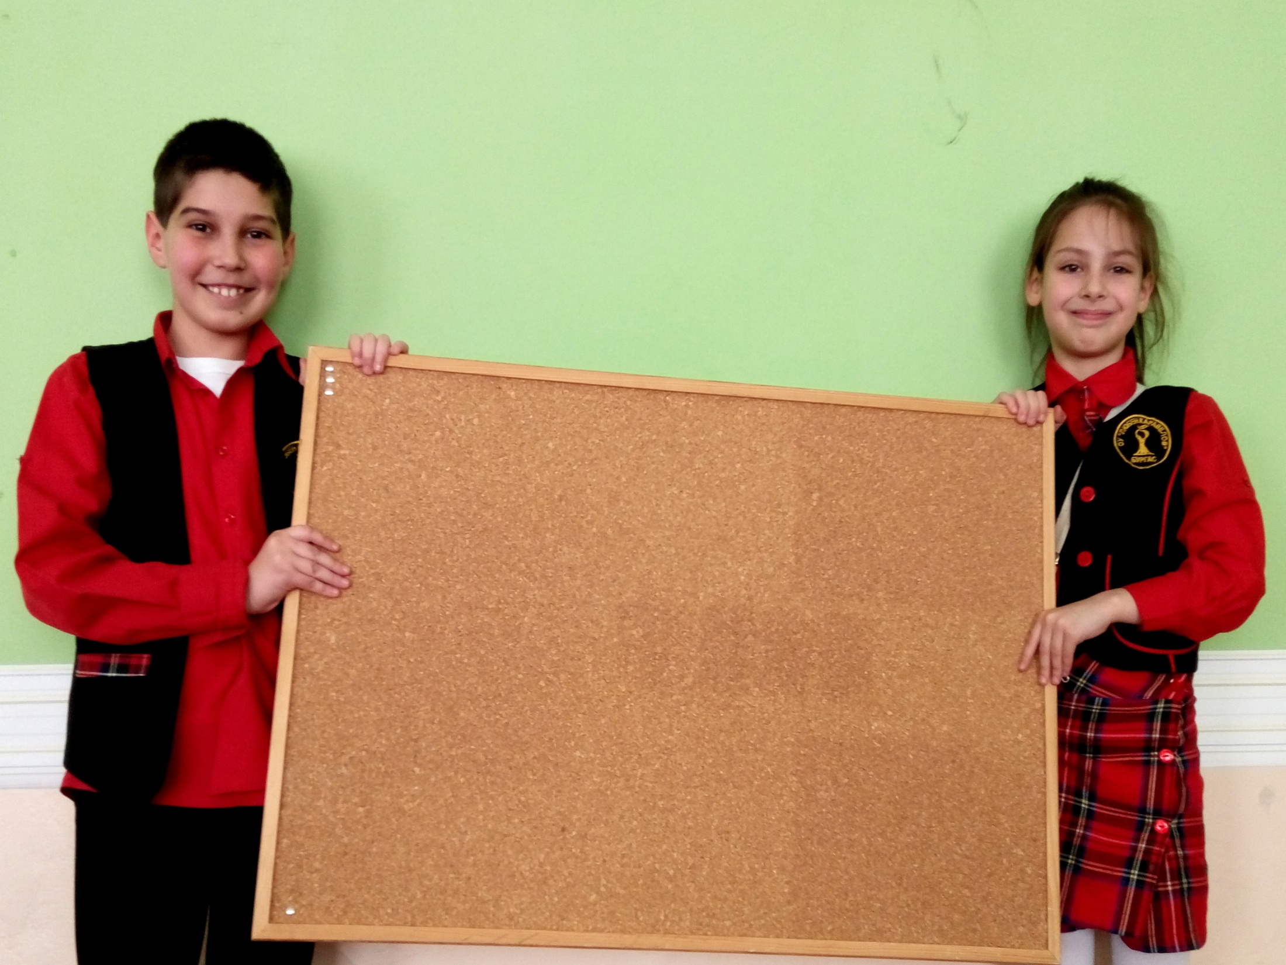
Не оставяйте телевизорът или друг уред да работи, ако не сте в стаята и не го ползвате.

Slide 7
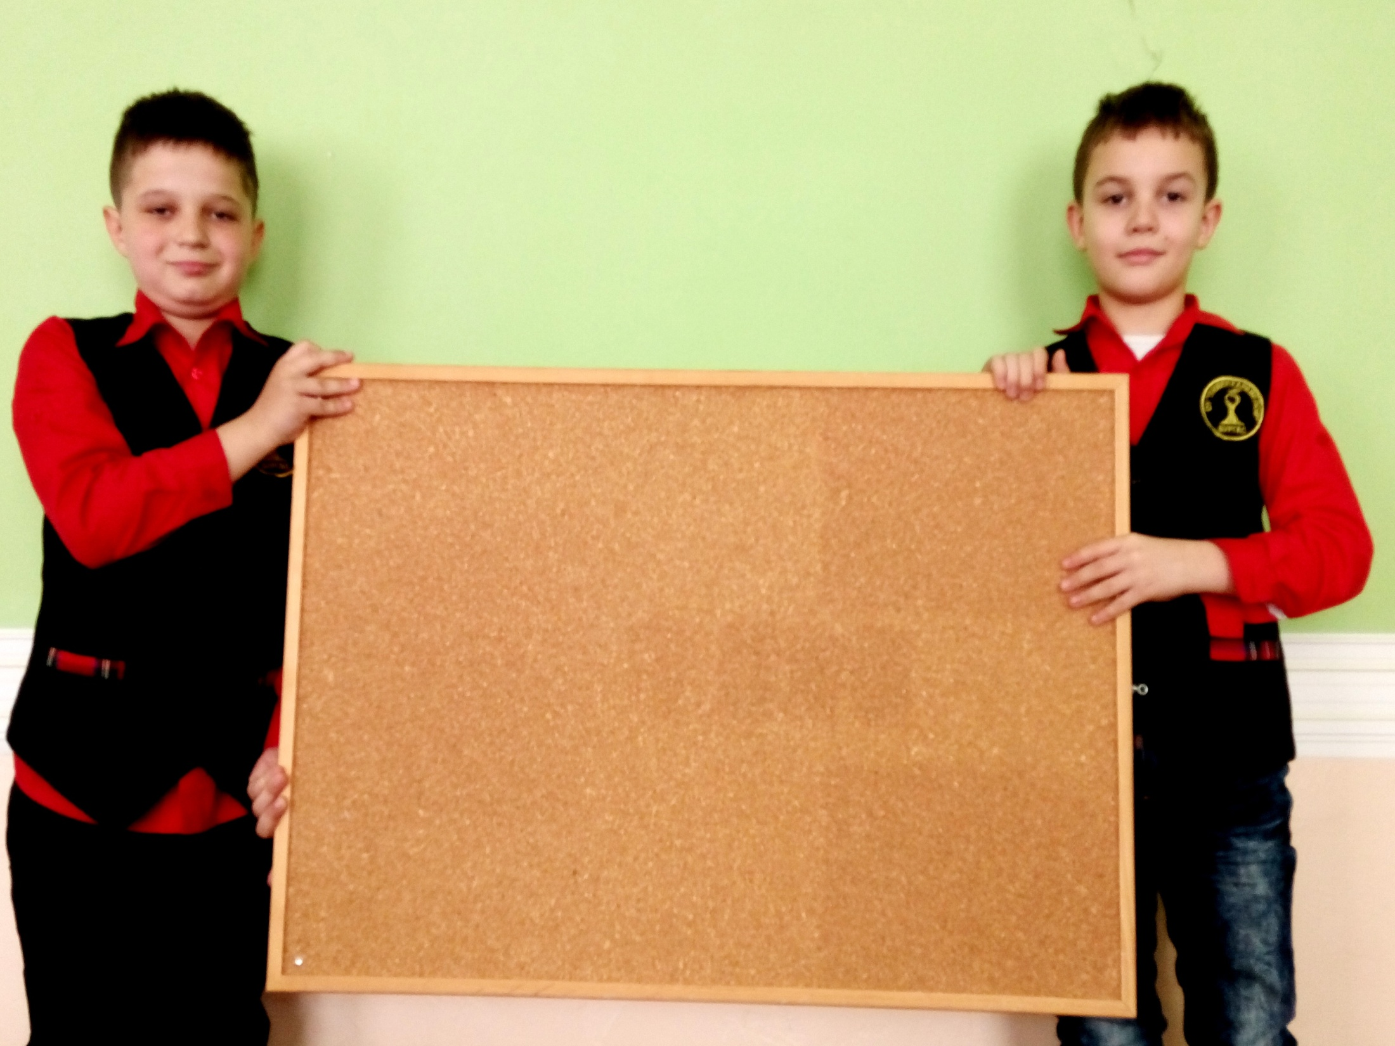
Докато готвите, старайте се да не отваряте фурната прекалено често.

Slide 8
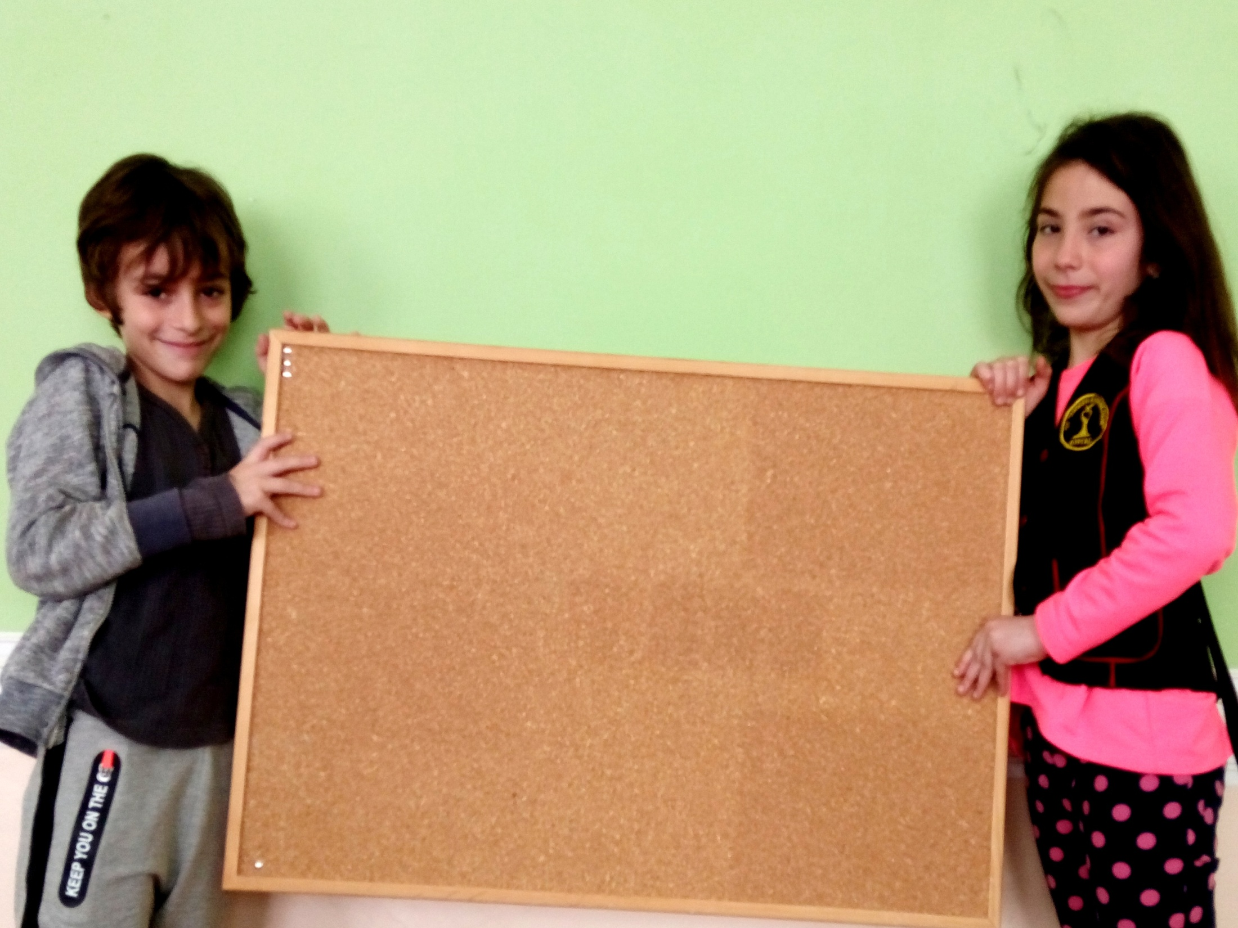
Проветрявайте правилно- с широко отворени прозорци и врати за кратко време.

Slide 9
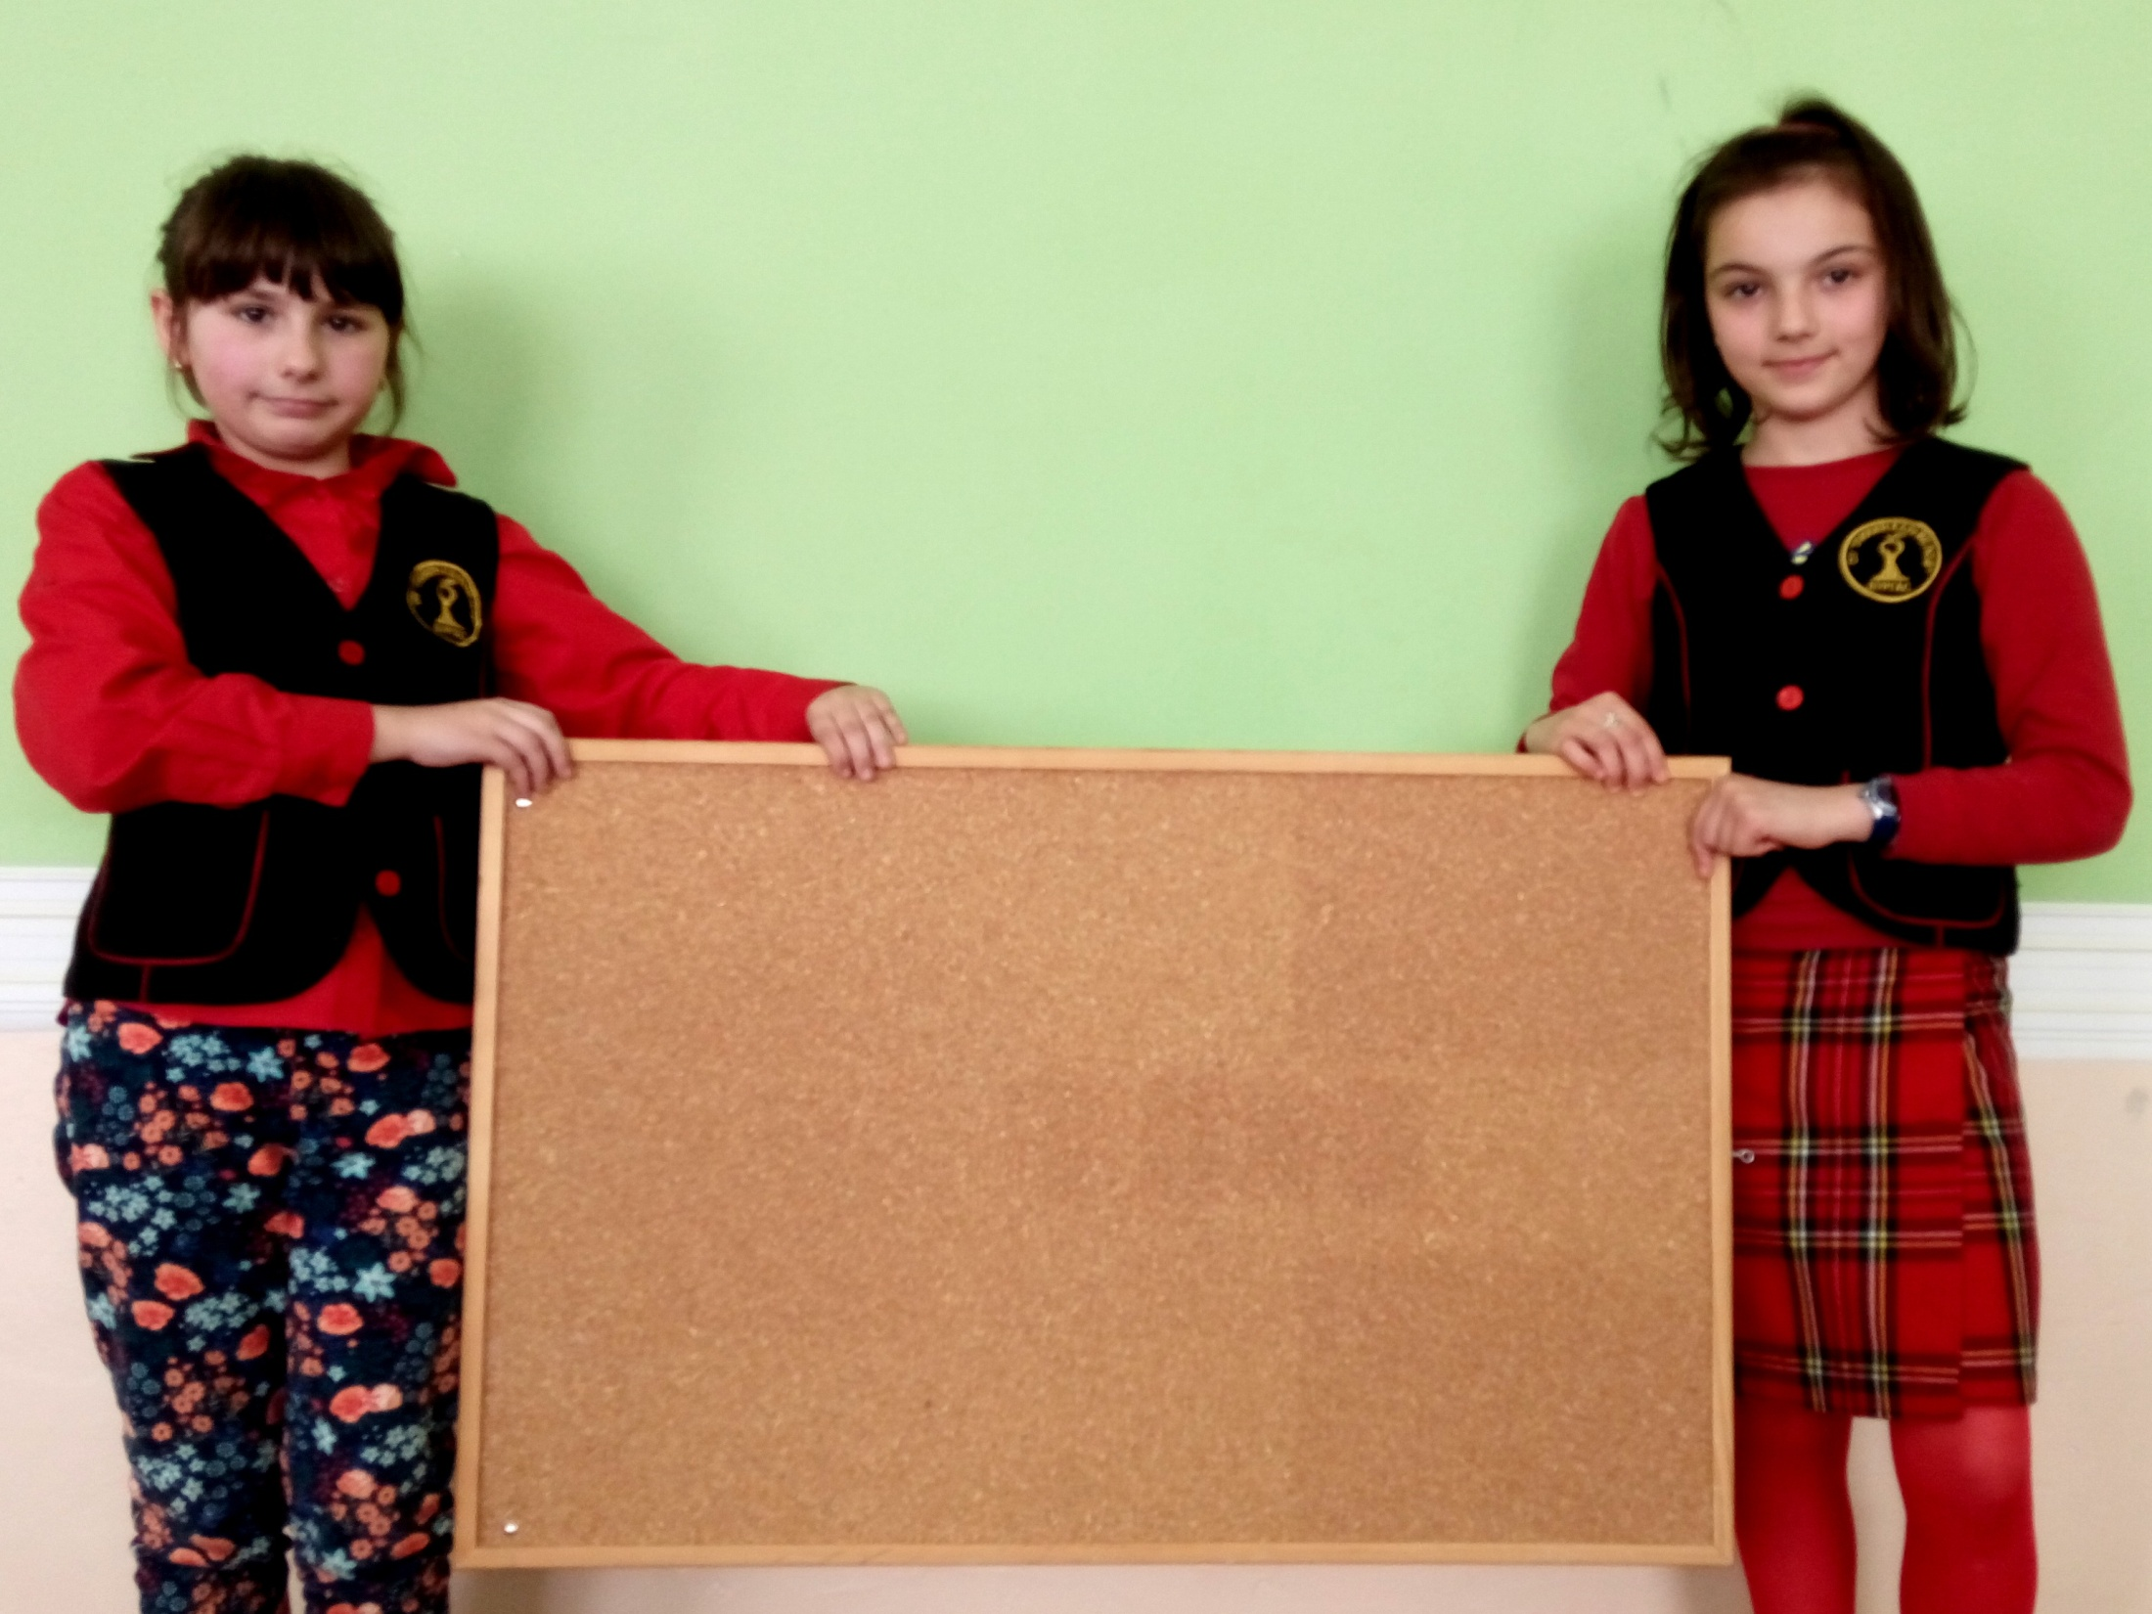
Уплътнете или подменете старите прозорци.

Slide 10
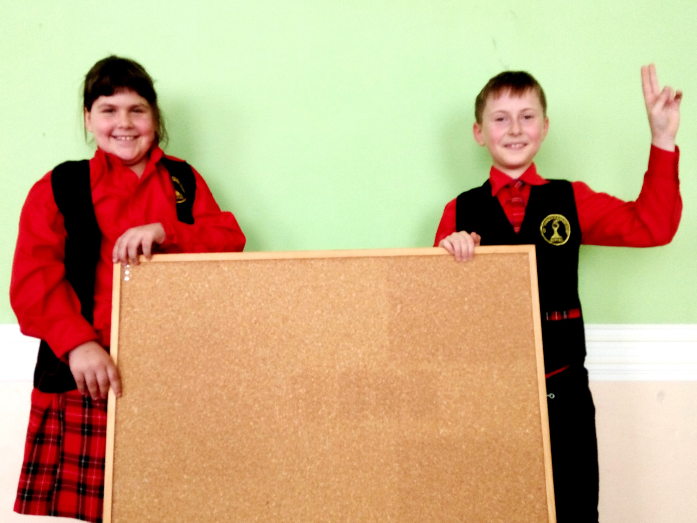
Не поставяйте хладилника близо до източник на топлина.

Slide 11
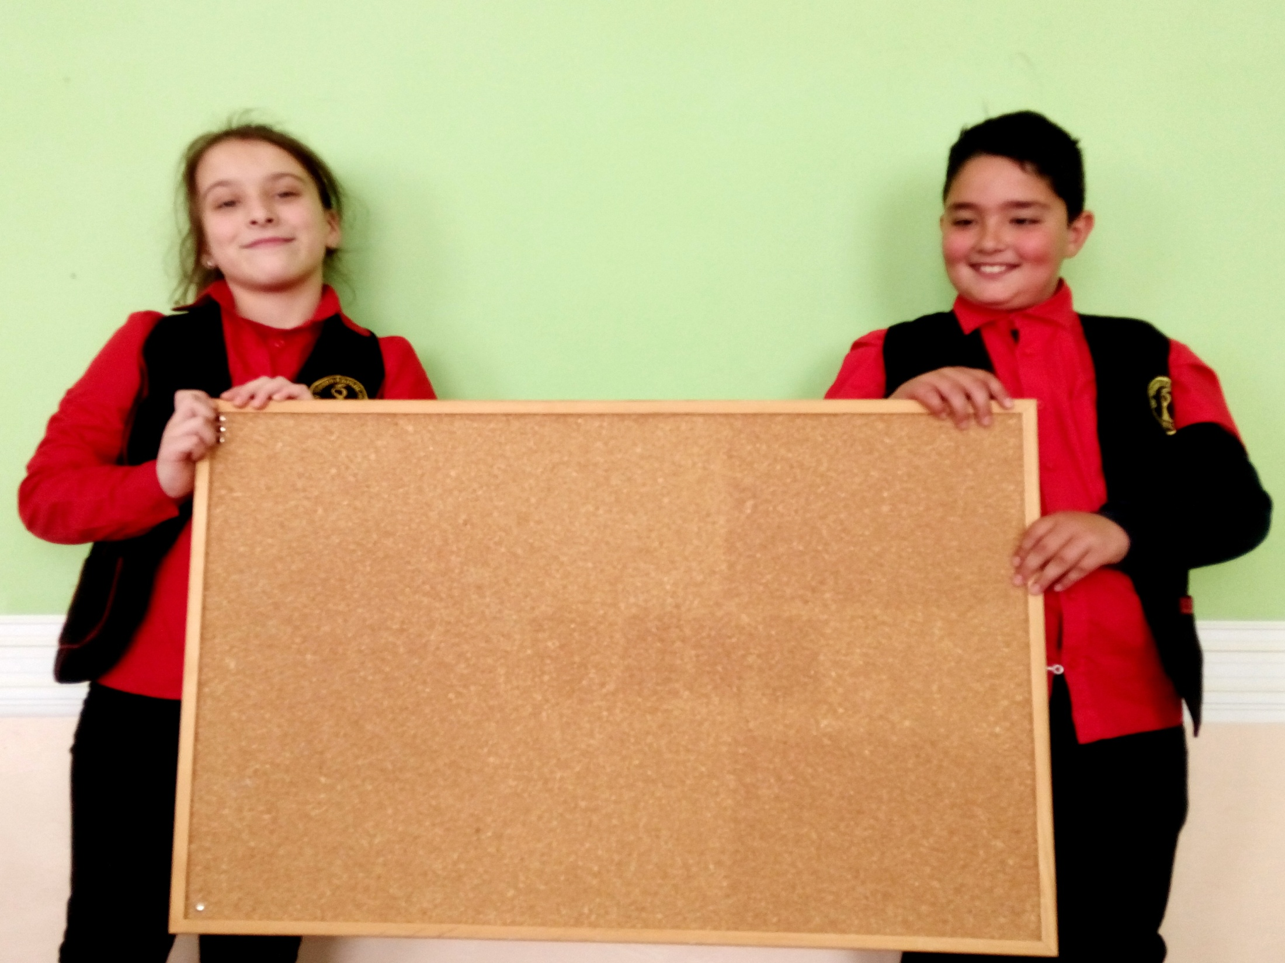
Ползвайте повече енергия от възобновяеми източници.

Slide 12
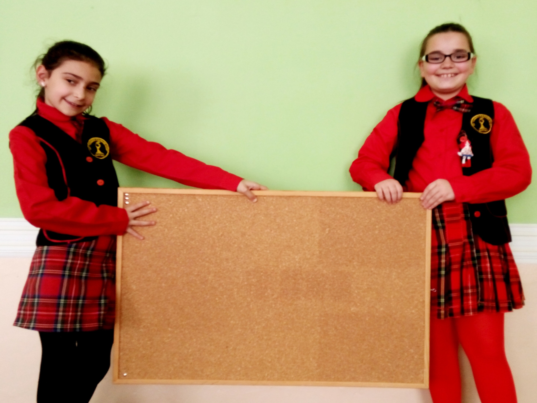
Изключвайте електроуредите от контакта, когато не ги ползвате.

Slide 13
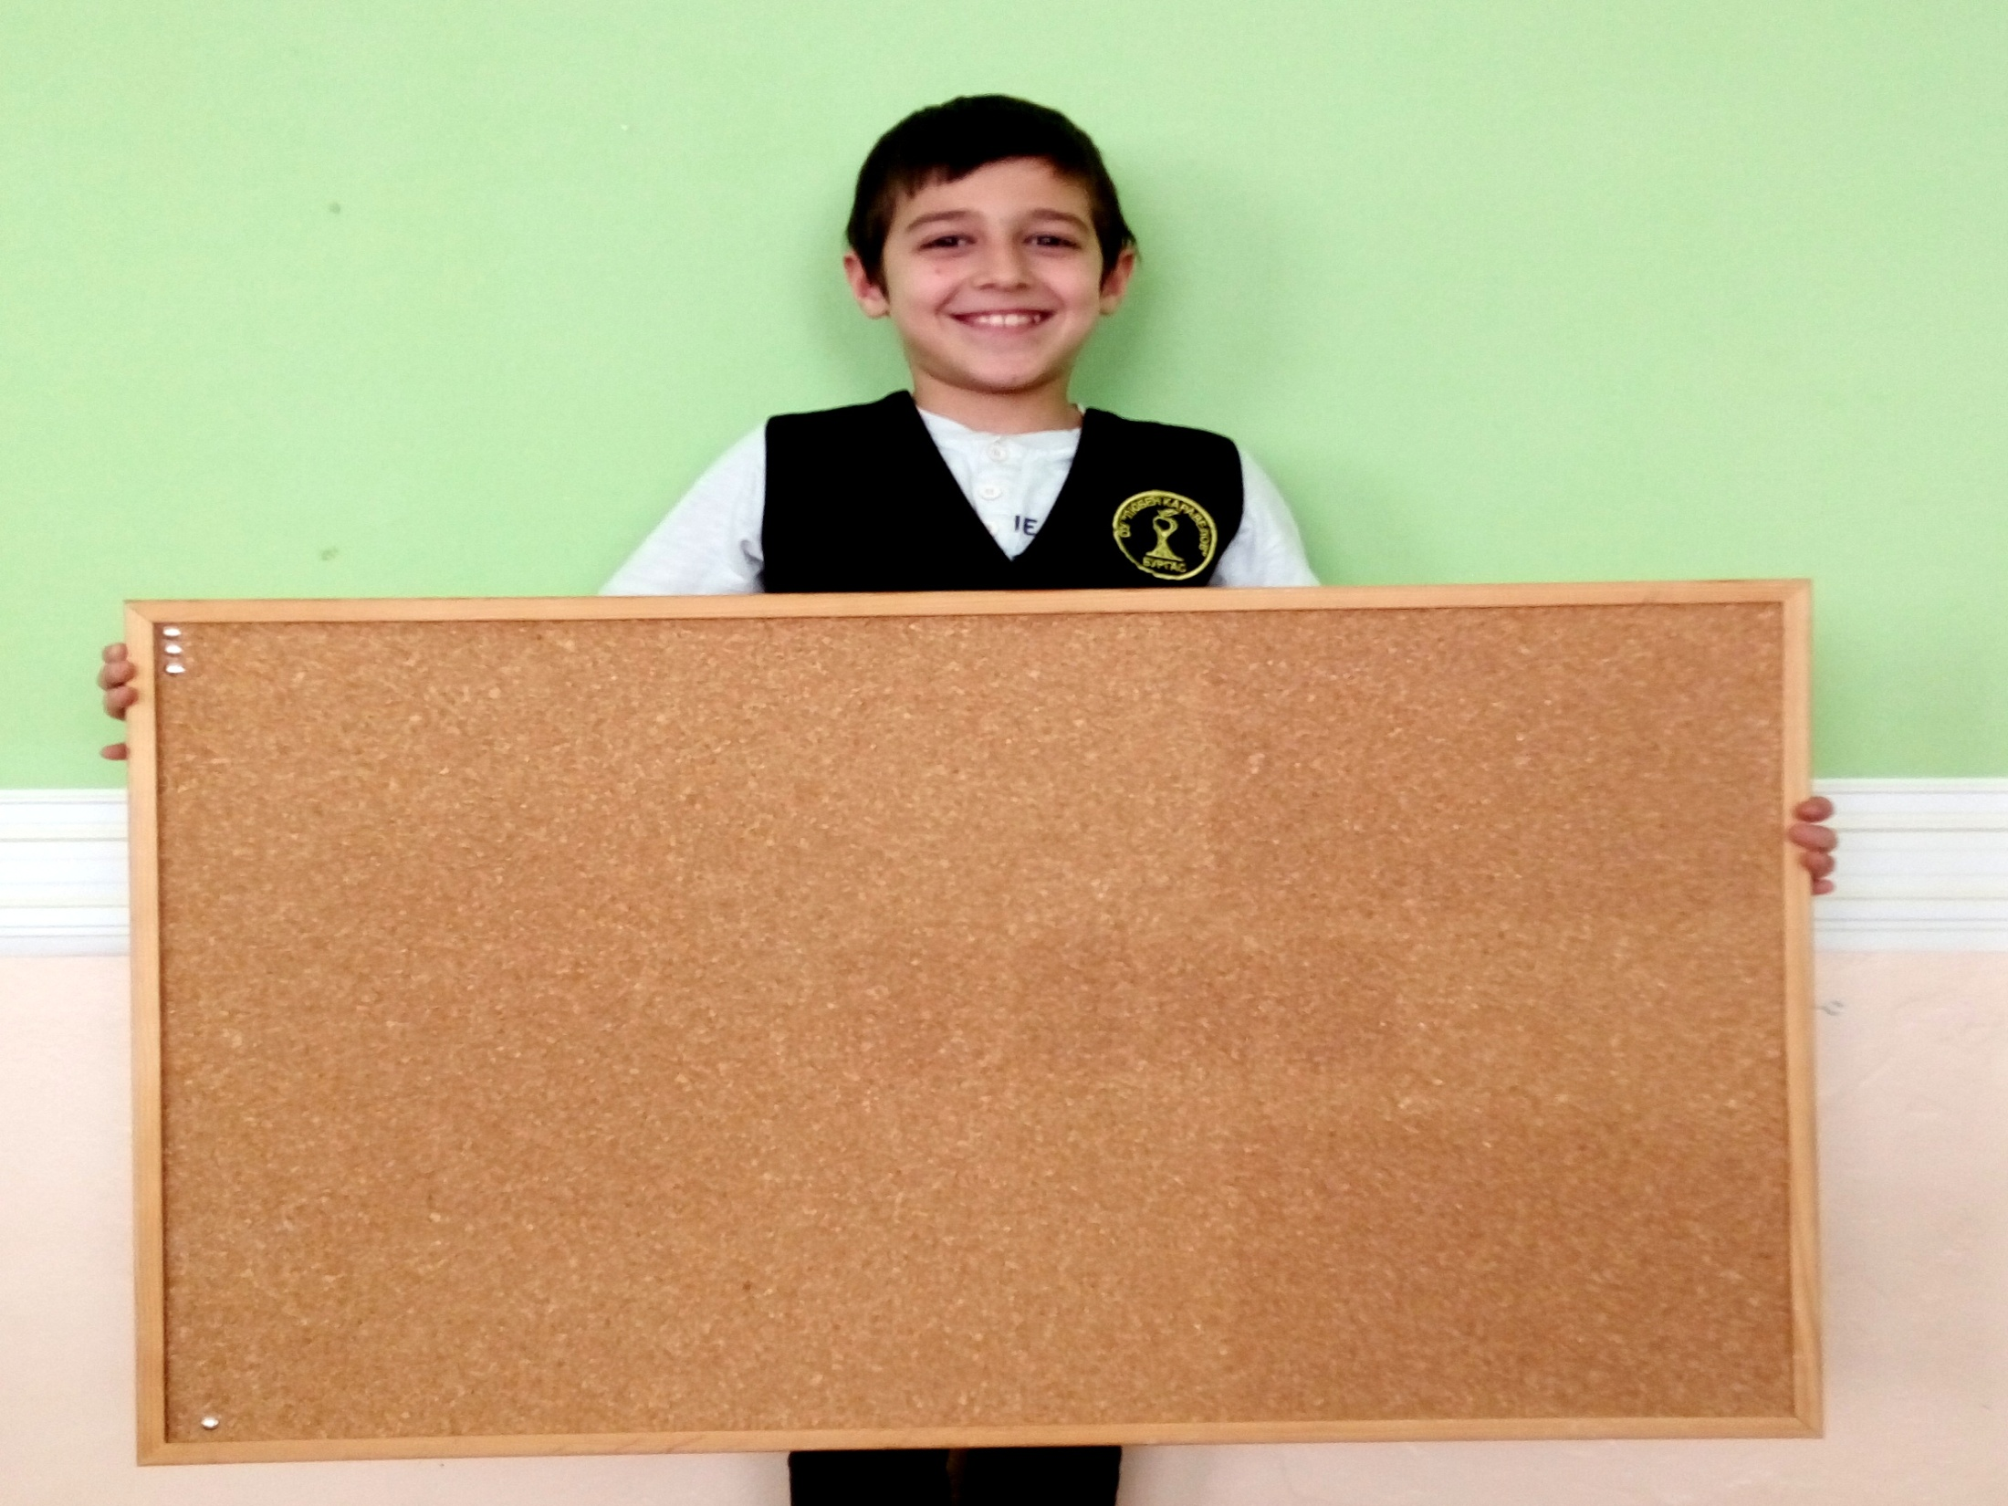
Не забравяйте- използвайте разумно електроенергията.

Slide 14
На добър час !

Slide 15
ИВИ и ЕНЧО
Благодарим Ви!
3-ти ”Б” клас
Кл.р-л:Женя Илиева

